Slide 1









2022
vsi na isti poti
2022
vsi na isti poti
Prometna varnost in prometna kultura (do) kolesarjev
dr. Mateja Markl, univ.dipl.psih.
Javna agencija RS za varnost prometa
Kranj, 29.9.2022

Slide 2

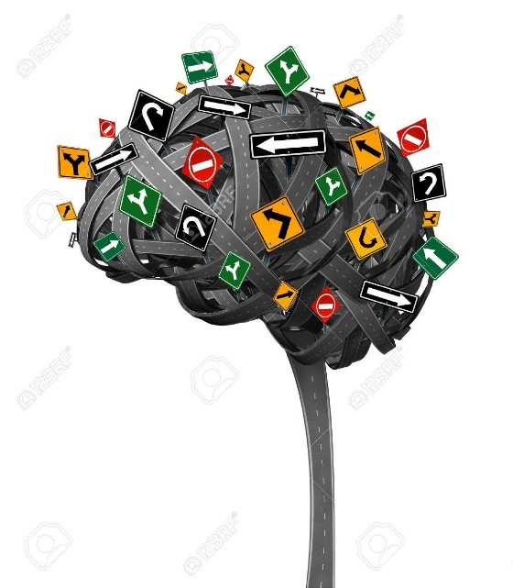
2022
vsi na isti poti
Prometna kultura
Promet = skupen javni prostor + vsi udeleženci
Namen: vzdržen prometni sistem in prometna
kultura vseh udeležencev v prometu = SOBIVANJE
Prometna varnost integralni del promete kulture in trajnostne mobilnosti
ČLOVEK središče
Prometna kultura se začne pri NAS SAMIH

Slide 3
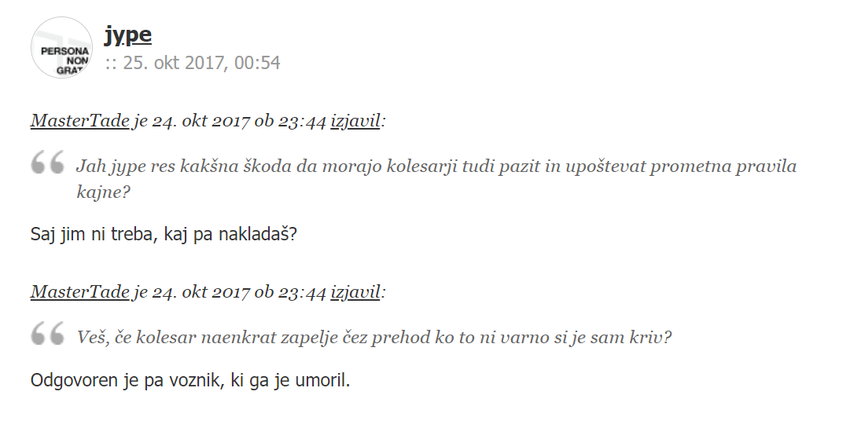
2022
vsi na isti poti
Prometna kultura
„škoda, da morajo upoštevat pravila…“
„odgovoren je pa voznik, ki ga je umoril“

Slide 4
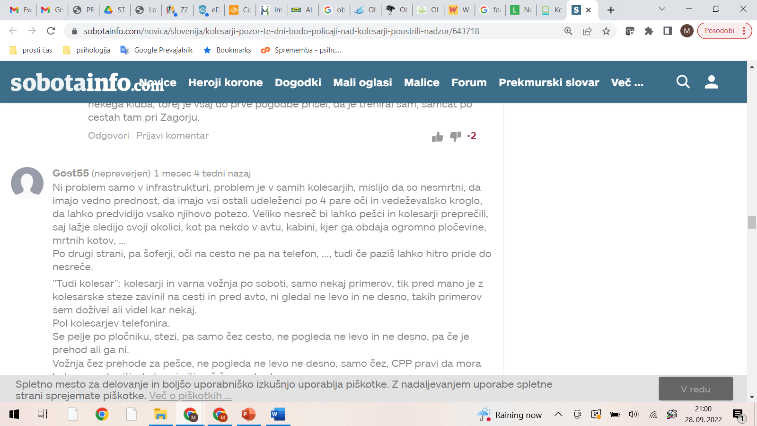
2022
vsi na isti poti
Prometna kultura
„mislijo, da so nesmrtni, da imajo vedno prednost“
„ostali udeleženci pa po 4 pare oči in vedeževalsko kroglo…“

Slide 5
2022
vsi na isti poti
Prometna kultura
= Je sistem skupnih prepričanj, ki vpliva na vedenje posameznikov, ki prispeva k prometni varnosti vseh
Slika: Model vplivanja na posameznikovo vedenje skladno z modelom prometne kulture (prilagojeno po Ward, Otto, Finley, 2019).

Slide 6
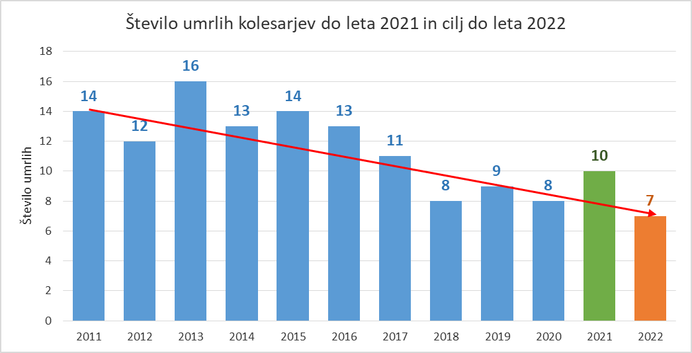

2022
vsi na isti poti
Prometna varnost kolesarjev
Nacionalni program varnosti cestnega
prometa 2013-2022 → Vizija 0
Kolesarji so ranljivejši udeleženci v prometu
→ SKRB in POZORNOST
Kolesarji predstavljajo 9% delež med umrlimi
(vozniki + potniki cca. 60 %)
Kar 26 % kolesarjev med huje poškodovanimi
Večina prometnih nesreč s smrtjo kolesarja je v trkih z motornimi vozili (skupno 60 %), več 20 %
je bil kolesar sam udeležen.
Ključni vzroki: hitrost, odvzem prednosti,
nepravilna smer/stran vožnje
V naselju 86 % nesreč, 65 % umrlih kolesarjev

Slide 7
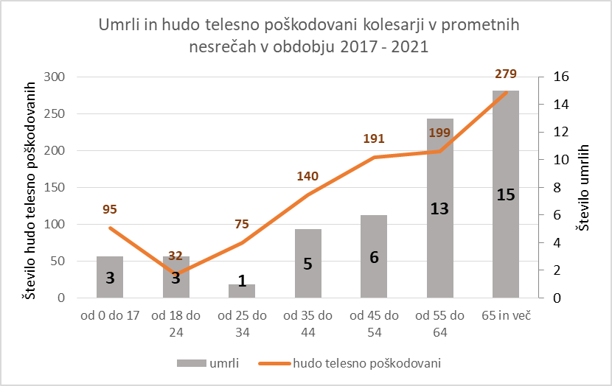
2022
vsi na isti poti
Prometna varnost kolesarjev
Najbolj ogroženi –starejši nad 65 let (več kot 40 %)
Pri umrlih in huje poškodovanih otrocih kolesarjev kar 39 %

Slide 8
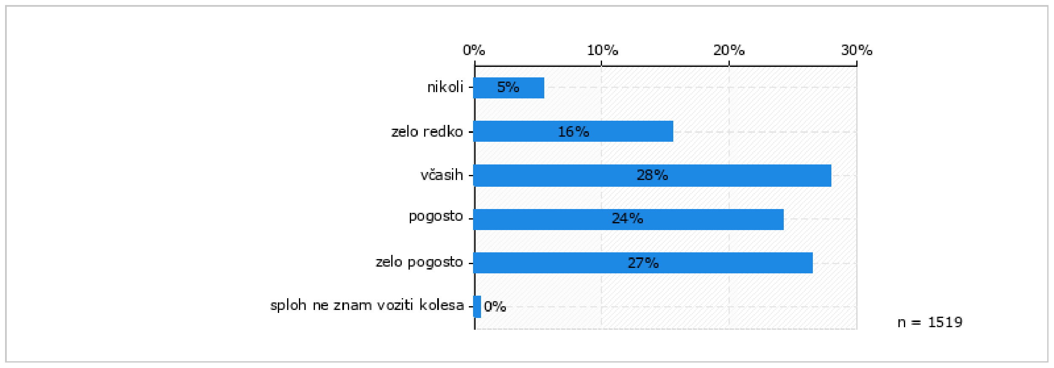
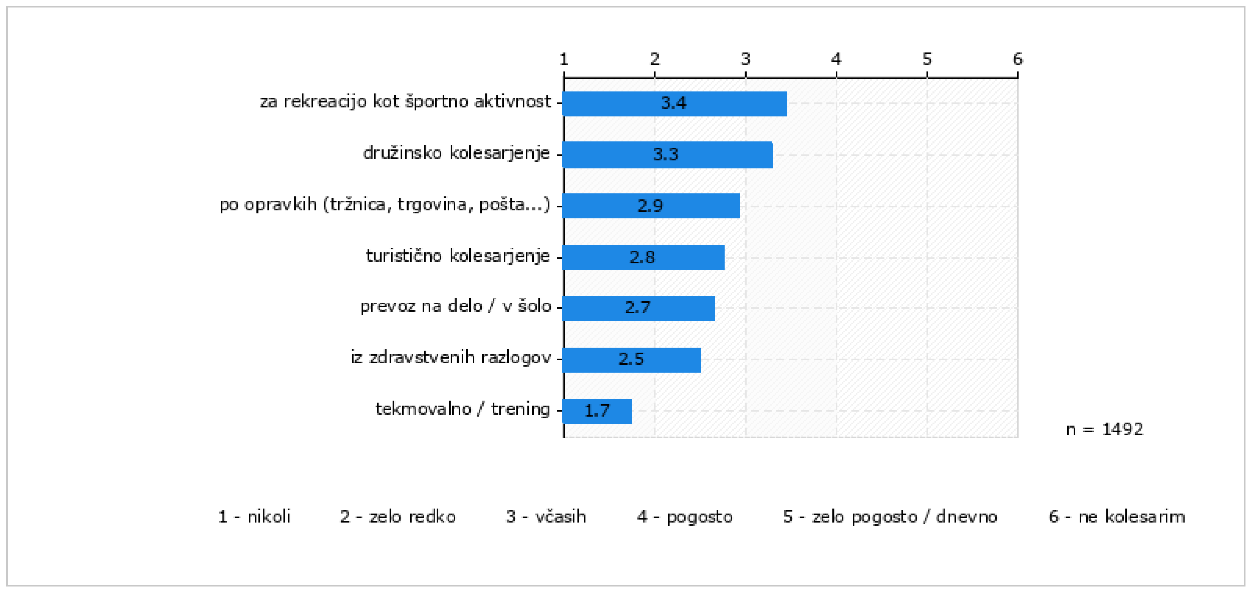
2022
vsi na isti poti
Kako pogosto kolesarite? (n = 1519)
Spletna anketa,
maj 2022,
N= 1.511
Za katere namene kolesarite in kako pogosto? (n = 1492)

Slide 9
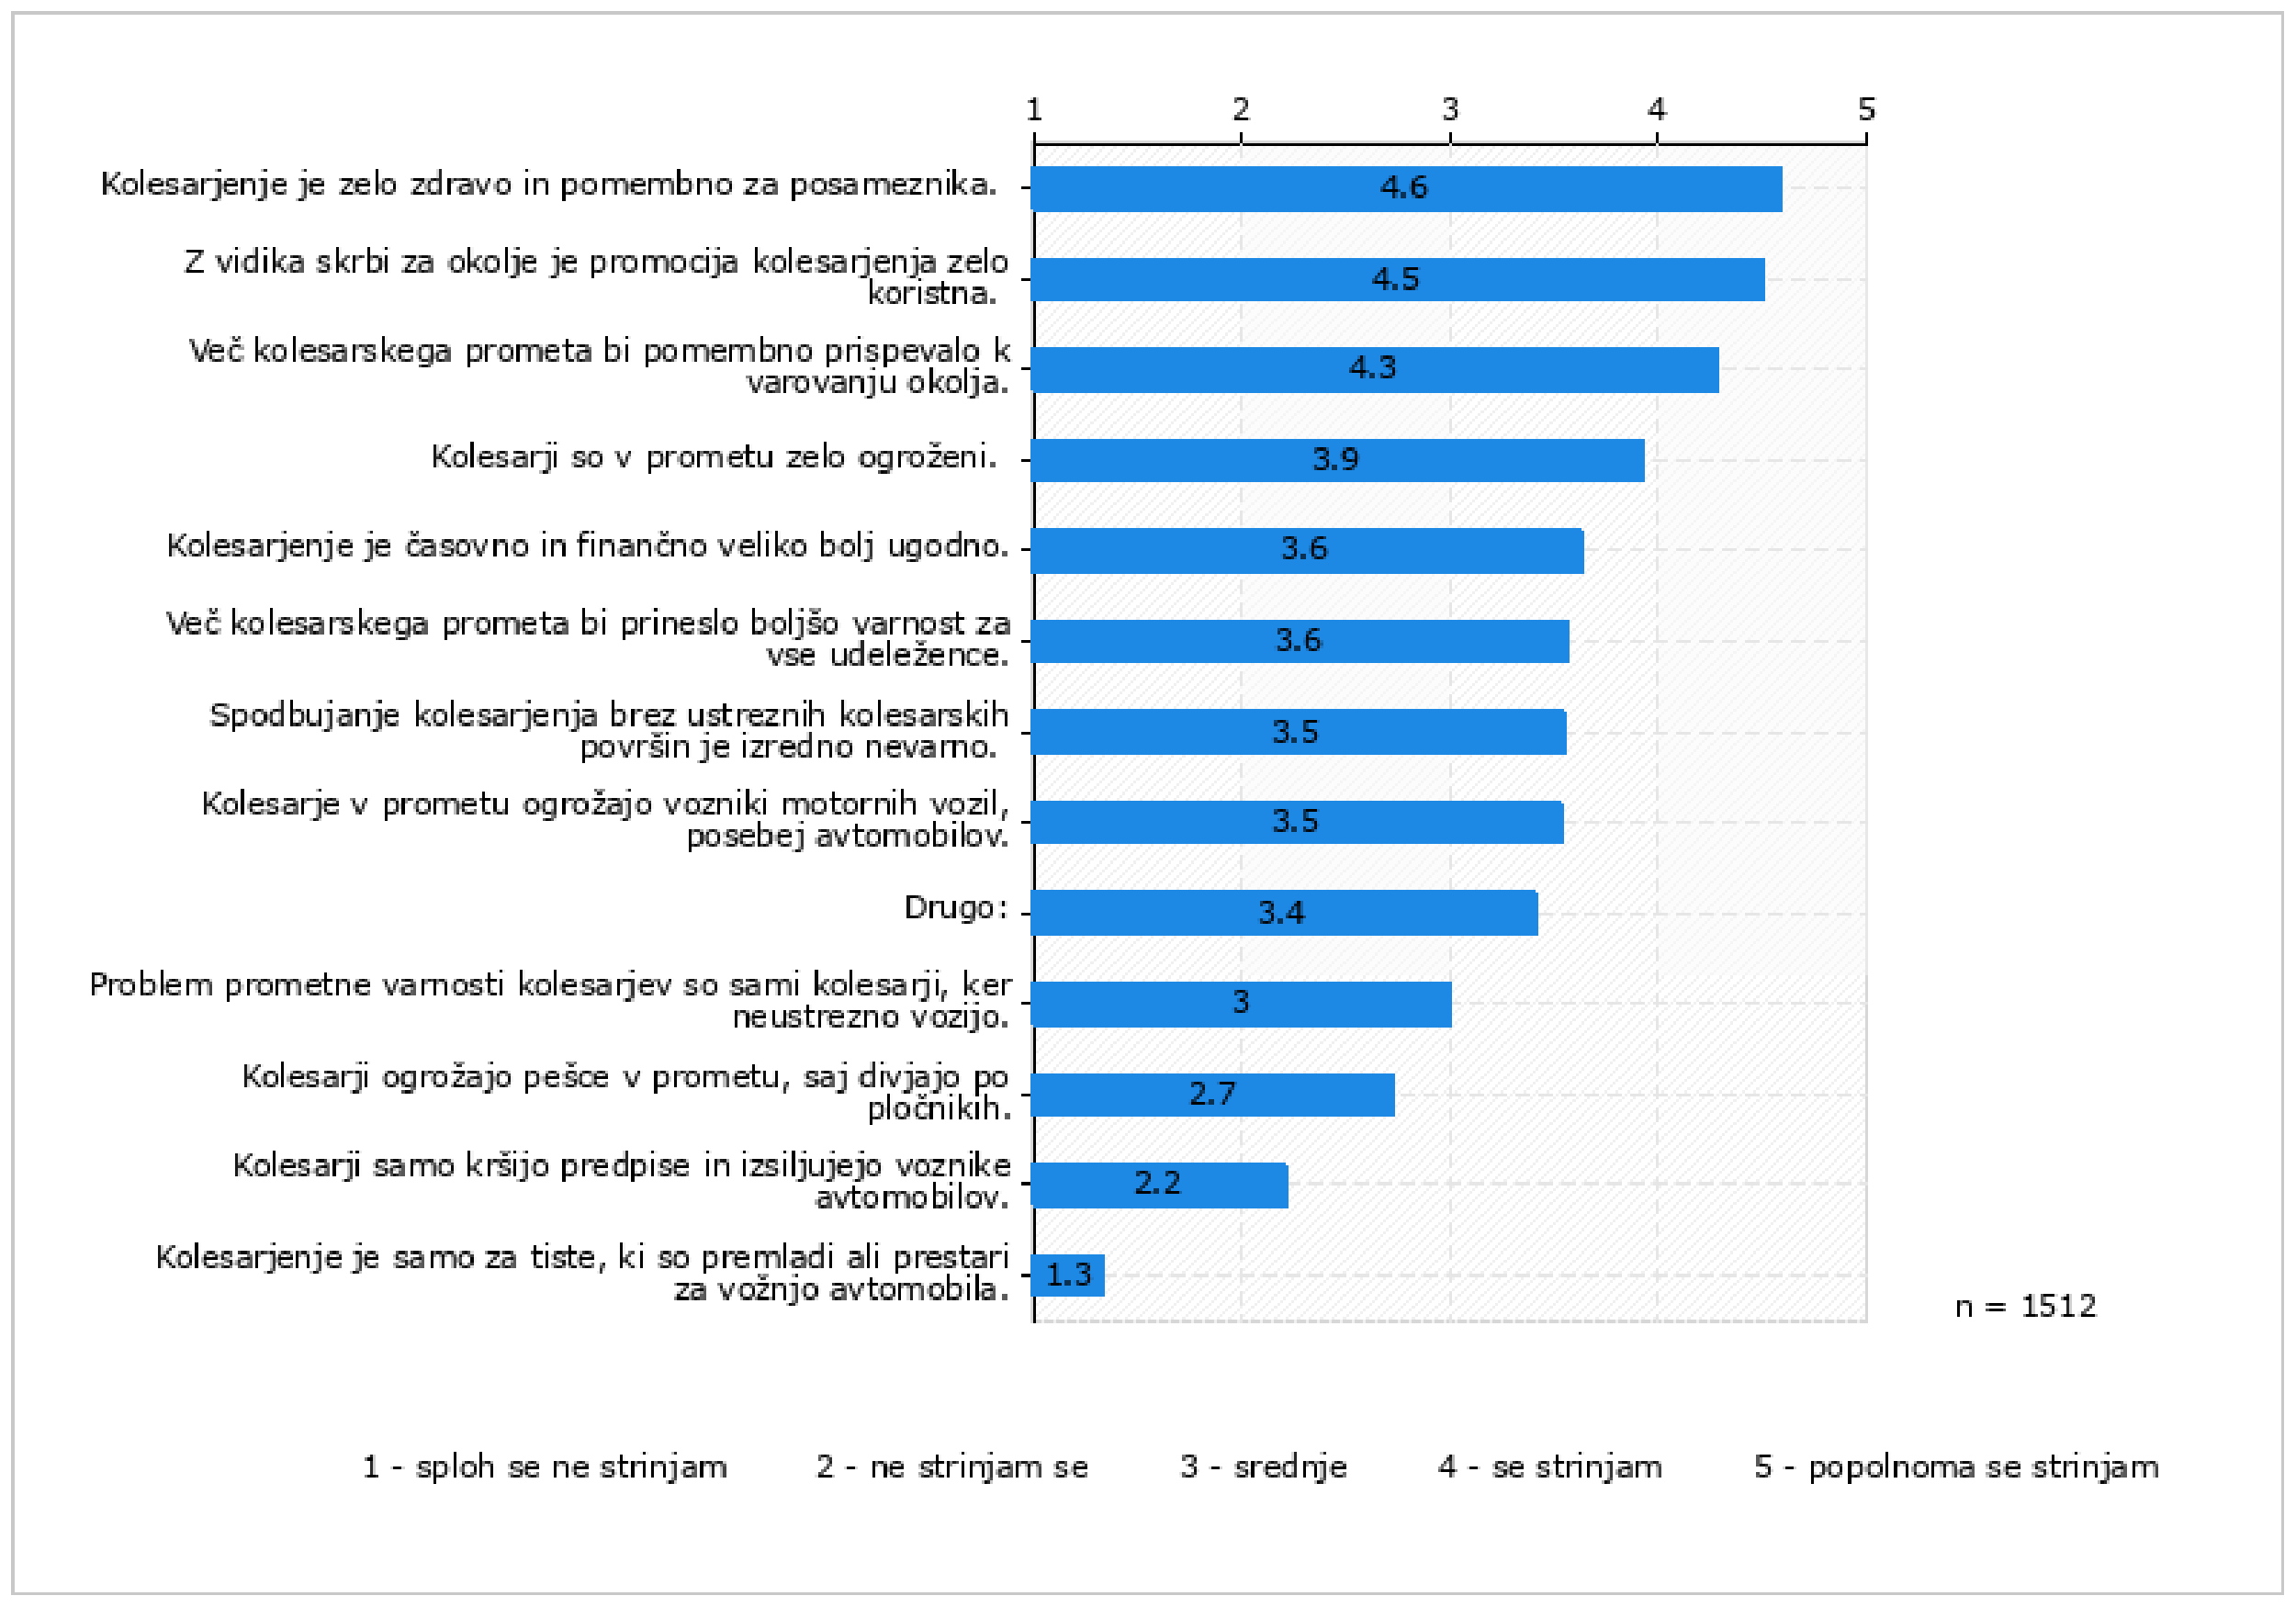
2022
vsi na isti poti
Stališča in odnos (do) kolesarjev
1- sploh ne
5 – popolnoma
STRINJAM

Slide 10
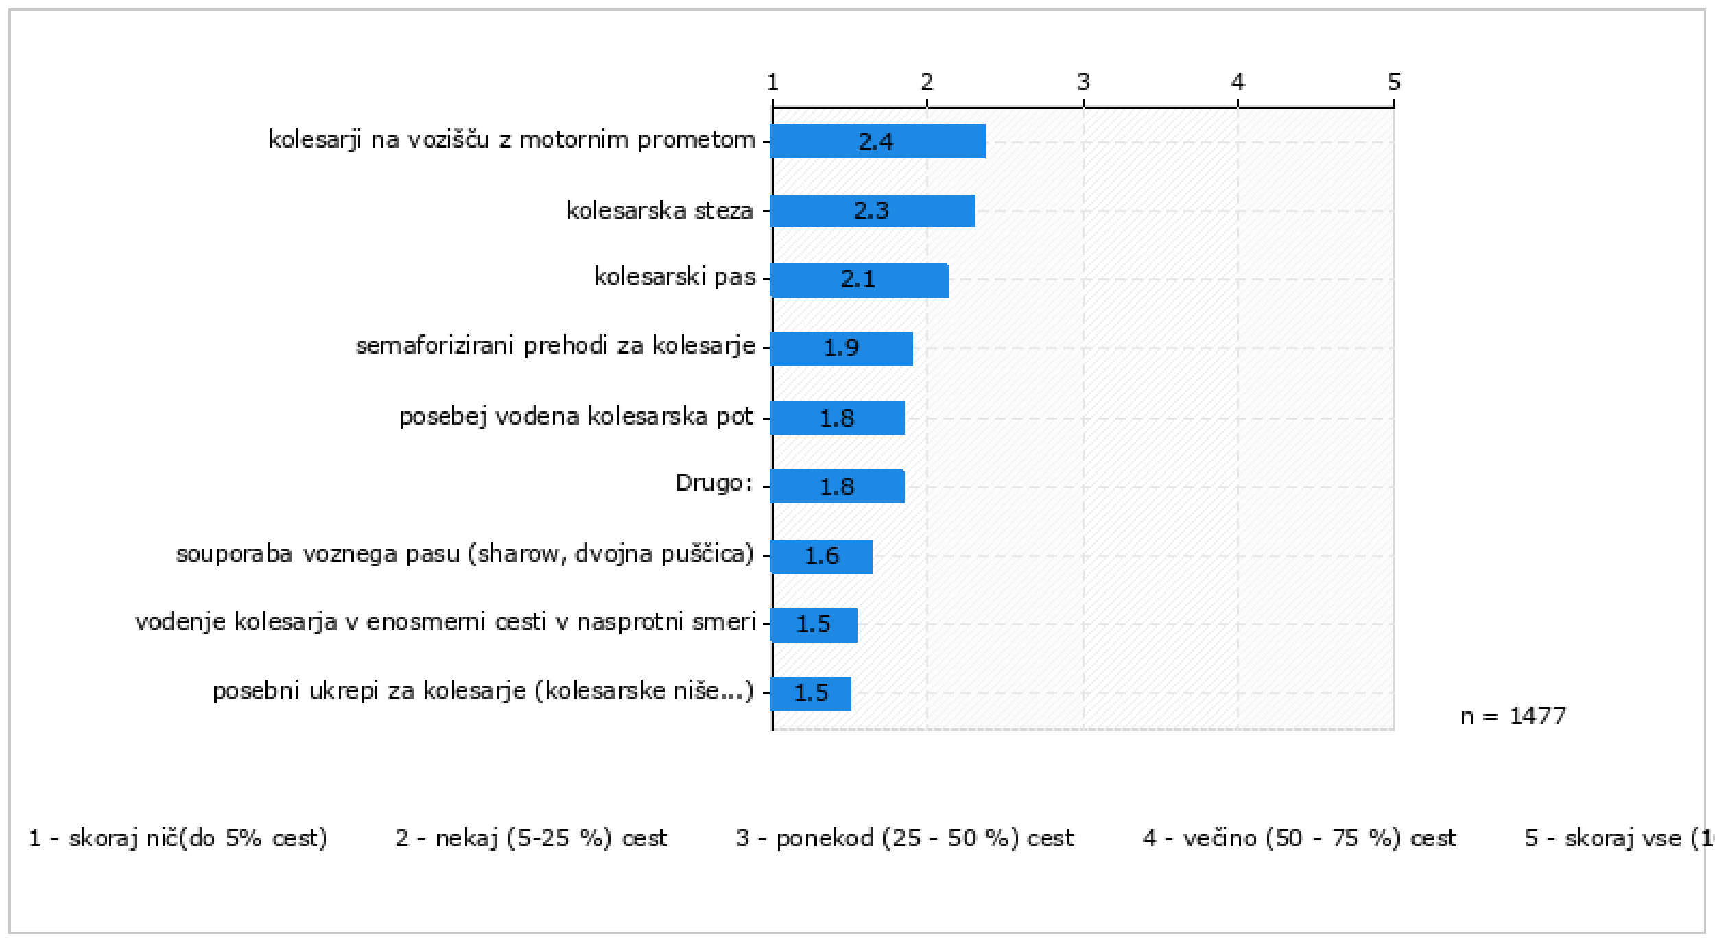
2022
vsi na isti poti
Kolikšen delež cest v vaši občini ima urejene kolesarske površine? (n = 1477)

Slide 11
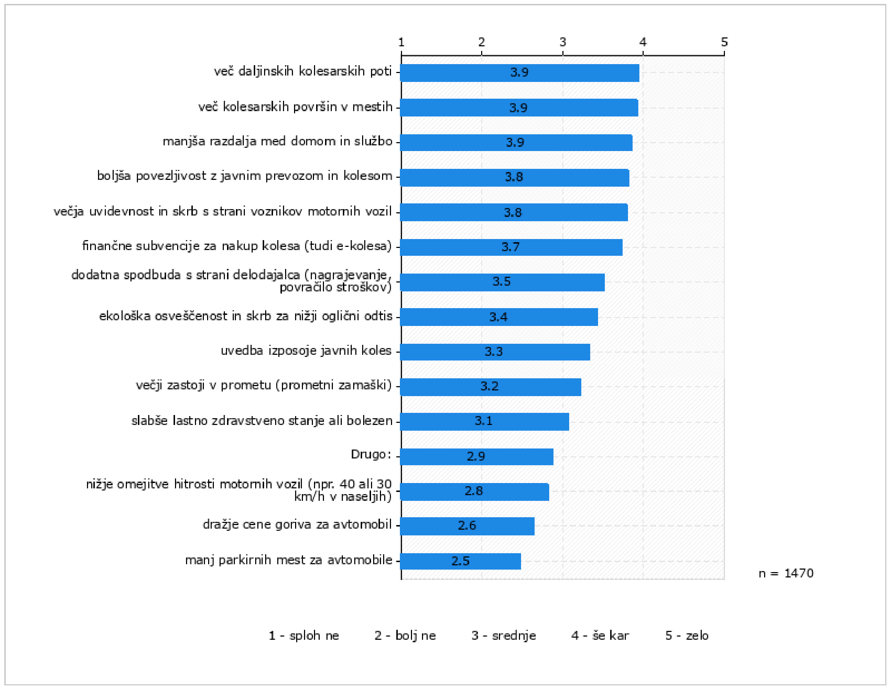
2022
vsi na isti poti
Kaj bi vas osebno spodbudilo, da bi POGOSTEJE IN VEČ KOLESARILI?
(n = 1470)
1- sploh ne
5 – zelo

Slide 12
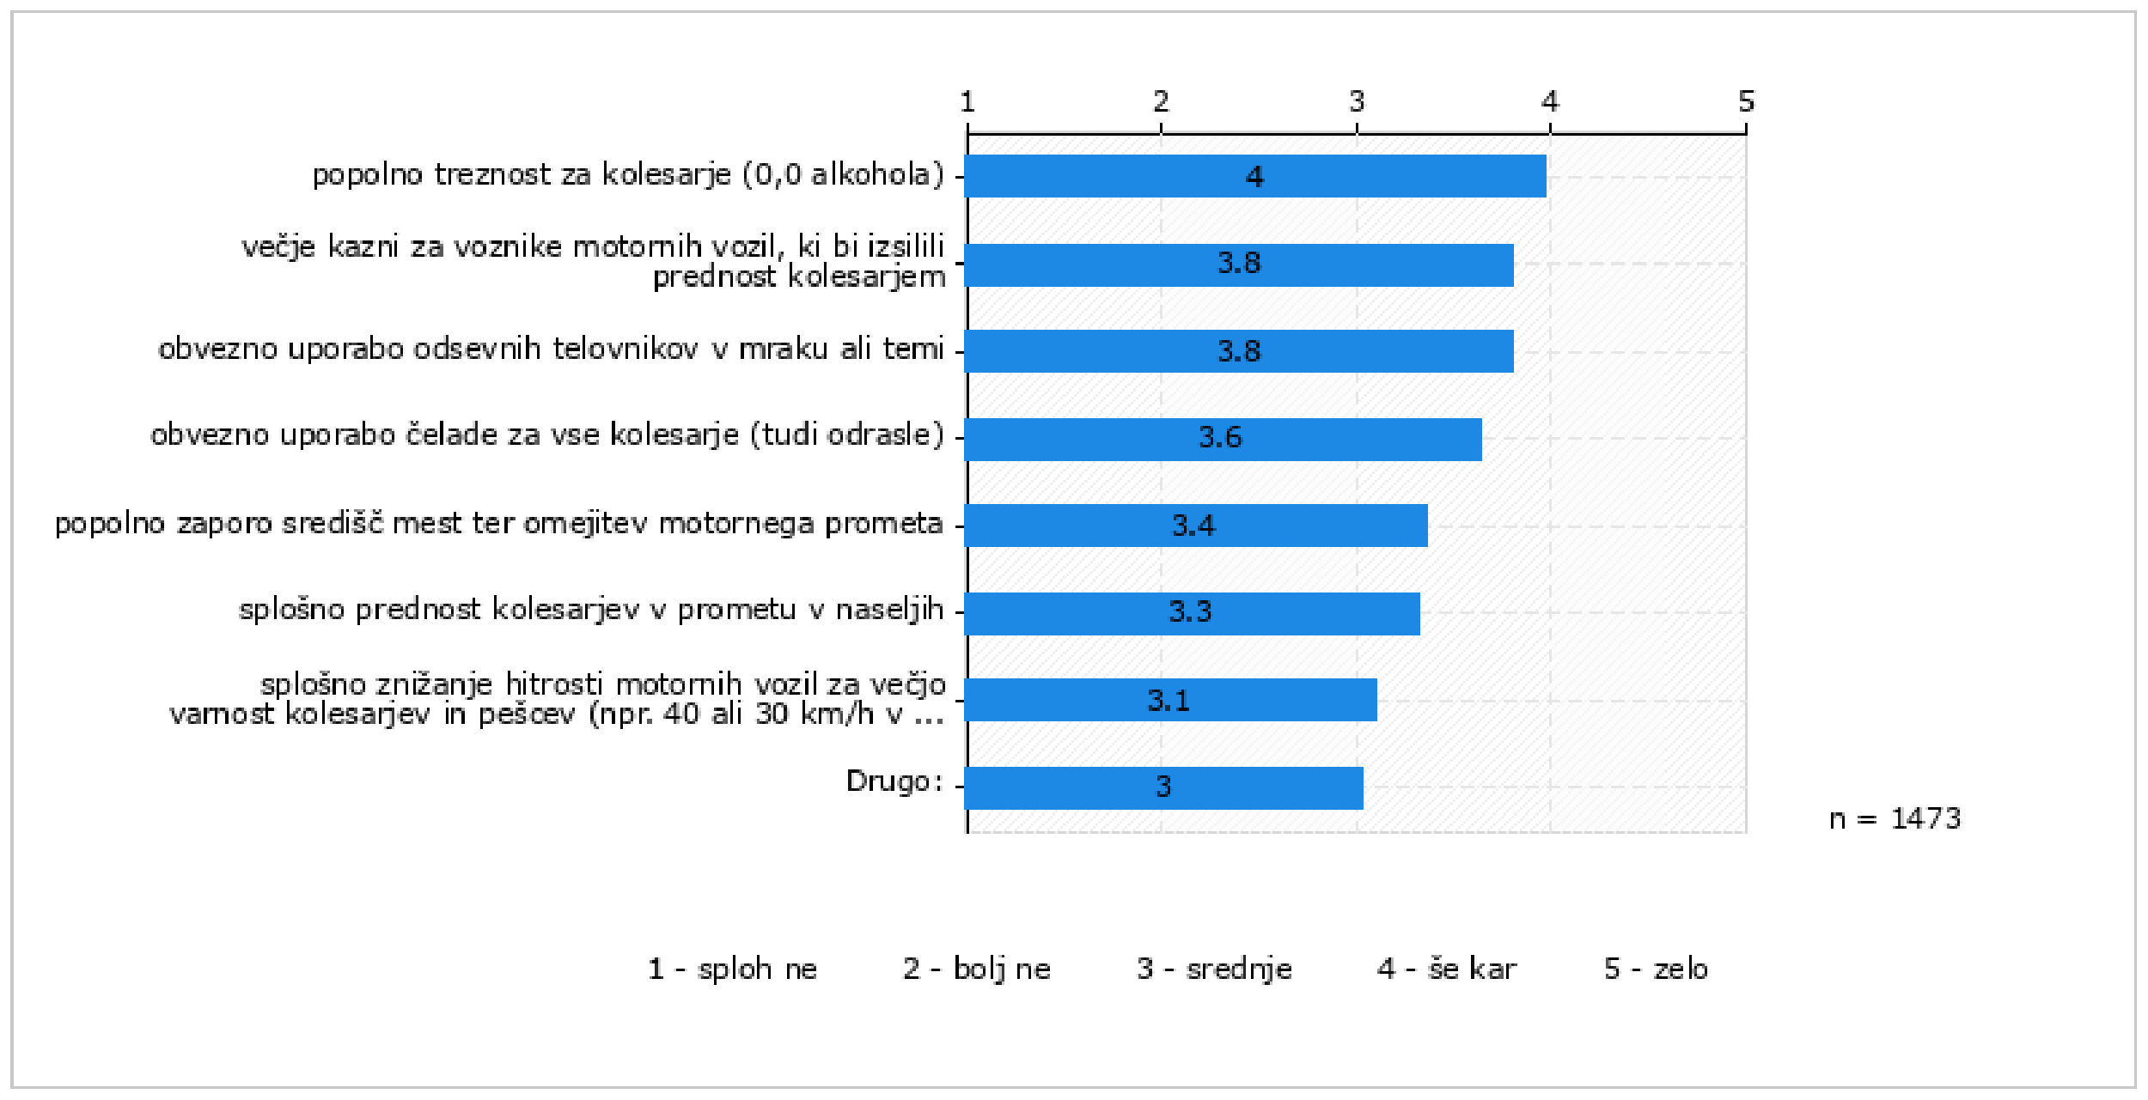
2022
vsi na isti poti
V kolikšni meri bi PODPRLI novo zakonodajo? (n = 1473)

Slide 13





2022
vsi na isti poti
2022
vsi na isti poti
Kontakt
Dr. Mateja Markl
Javna agencija RS za varnost prometa
www.avp-rs.si
mateja.markl@avp-rs.si
01/4788950

